Slide 1
«Развитие функциональной грамотности на уроках английского языка в начальной школе»

Slide 2
Функциональная грамотность – это способность человека вступать в отношения с внешней средой и максимально быстро адаптироваться и функционировать в ней.

Slide 3
Основная цель обучения иностранному языку - формирование навыков свободного общения и практического применения.

Slide 4
Основные задачи учителя
стимулировать речемыслительную активность обучающихся
создавать ситуативность обучения, другими словами смоделировать такую учебную ситуацию, которая спровоцирует обучающихся на спонтанную речь.

Slide 5
Содержание функциональной грамотности, формируемой в рамках урока по английскому языку включает:
овладение грамотной устной и письменной речью;
способность к диалогу в стандартной жизненной ситуации;
умение самостоятельно формулировать проблему.

Slide 6
Основные направления формирования функциональной грамотности:
читательская
естественнонаучная
математическая
финансовая
креативное мышление

Slide 7
Особенности заданий для оценки функциональной грамотности:
задача, поставленная вне предметной области и решаемая с помощью предметных знаний;
контекст заданий близок к проблемным ситуациям, возникающим в повседневной жизни;
ситуация требует осознанного выбора модели поведения;
вопросы изложены простым и ясным языком;
используются иллюстрации, таблицы, схемы, диаграммы.

Slide 8
Виды речевой деятельности на уроках иностранного языка:
аудирование
чтение
говорение
письмо

Slide 9
Читательская грамотность – это способность человека понимать и использовать письменные тексты, размышлять о них и заниматься чтением для того, чтобы достигать своих целей, расширять свои знания и возможности, участвовать в социальной жизни.

Slide 10
Оценка читательской грамотности:
находить и извлекать информацию
интегрировать и интерпретировать информацию
осмысливать и оценивать содержание и форму текста
использовать информацию из текста

Slide 11
Формирование функциональной грамотности на уроках английского языка

Slide 12
Требования к сплошным текстам:
текст должен быть интересен;
текст должен содержать неизвестную, но актуальную информацию;
уровень трудности текста должен соответствовать возрасту;
объем текста не должен превышать норму;
текст должен развивать кругозор;
текст не должен быть перегружен цифрами, датами, терминами;
иллюстрации должны не отвлекать, а помогать разобраться в содержании текста;
текст должен быть структурирован;
в тексте не должно быть ошибок;
содержание текста должно опираться на жизненный опыт ребенка.

Slide 13
Уровень - Знания
Цель задания: поиск и извлечение информации

Slide 14
Уровень - Понимания
Цель задания: поиск и извлечение информации
Цель задания: обобщение и интерпретация. Определить последовательность событий в повествовании.

Slide 15
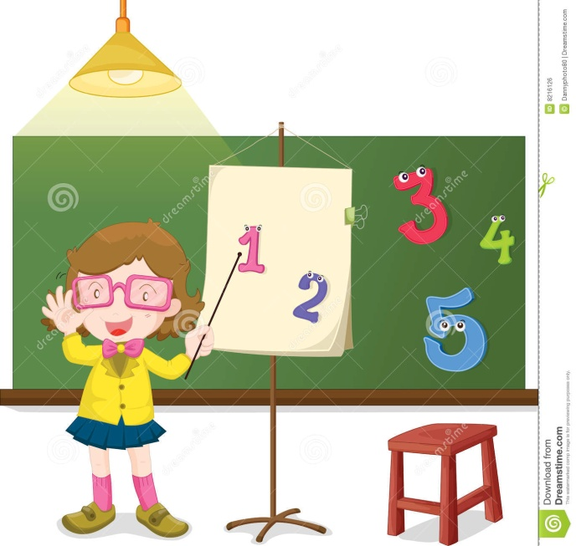
Математическая грамотность – это способность человека мыслить математически, формулировать, применять и интерпретировать математику для решения задач в разнообразных практических контекстах.

Slide 16
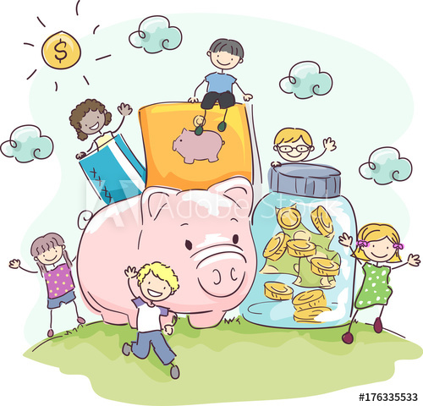
Финансовая грамотность – это умение зарабатывать и управлять деньгами.

Slide 17
На уроке дети узнают, как называется денежная единица Британии и как она выглядит.

Slide 18
Естественнонаучная грамотность - это способность человека занимать активную гражданскую позицию по общественно значимым вопросам, связанным с естественными науками, и его готовность интересоваться естественнонаучными идеями (определение используемое в PISA)

Slide 20
Креативное мышление - мышление, связанное с созданием или открытием чего-то нового.

Slide 21
Уровень - Синтез
Цель задания формирование навыков обобщения, соединения идей для создания чего-то нового

Slide 23
Глобальная компетентность – это многогранная цель обучения на протяжении всей жизни.

Slide 24
Уровень - Оценка
Цель задания: формирование навыков мышления, помогающих делать суждения относительно ценности полученной информации

Slide 25
Спасибо
за внимание!

